Slide 1
Verzorging
Kat

Slide 2
Verzorging
Waarom wast een kat zichzelf?
Wat gebeurt er met de haren die de kat inslikt?
Kammen
→ kortharige kat max. 1 keer per week
→ langharige kat vaker ivm klitten.

Slide 3
Vachttypes
Er zijn 3 vachttypen te onderscheiden:
Lange en korte vachten.
Draadharige vachten.
Haarloze vachten.

Slide 4
Verschillende onderdelen
Nagels verzorgen
Oren verzorgen
Gebit verzorgen

Slide 5
Gebit
Scharend gebit
Hoe herken je tandvlees ontsteking?
Verzorging: gebit poetsen en brokken geven.
Controle: wisselt het kitten goed? Let op tankplak!
Zeer sterk gebit

Slide 6
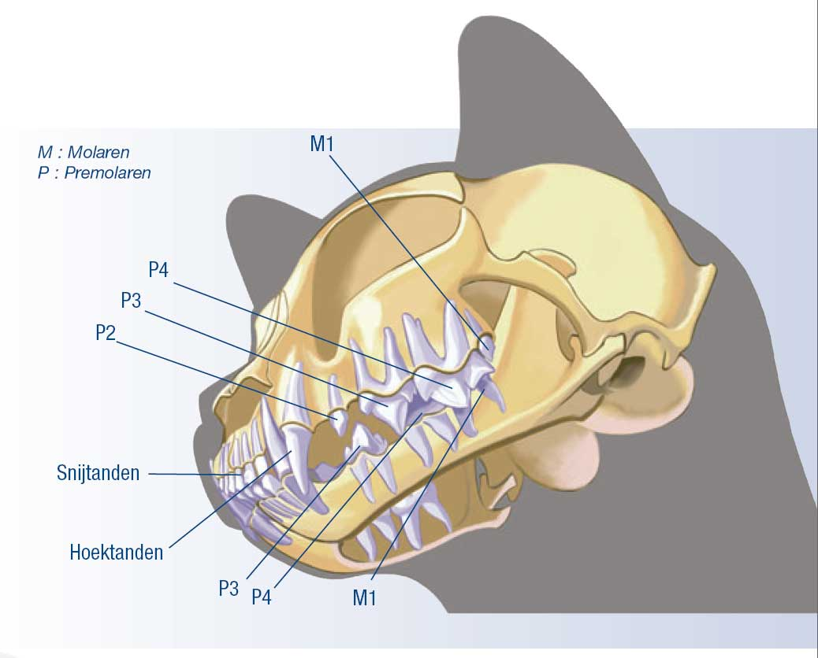

Slide 7
Melk- en Permanent gebit

Slide 8
Vlooien
Filmpje
De vlo
Vlooien en vlooien

Slide 9
Wormen
Vlo is tussengastheer (eitjes worm worden opgegeten door de larve vd vlo)
Spoelworm - Rond van vorm
- Wordt door moeder aan kittens gegeven
Lintworm - plat - kleine segmentjes ‘rijst korrel’
Ontworming schema

Slide 10
Huisvesting
Stel regel : aantal katten + 1
Katvriendelijke omgeving
Wat zijn de gevaren in een woning?
Inrichting

Slide 11
Opdracht
Maak een flyer met daarin het advies over de verzorging van de kat.

